Slide 1
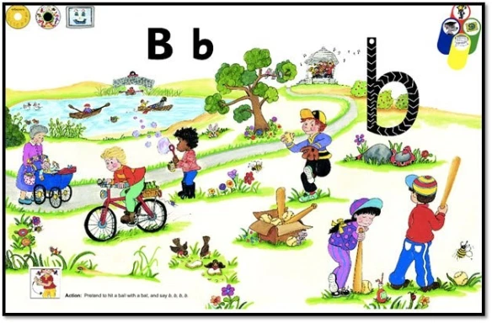

Slide 2
B b
.

Slide 3
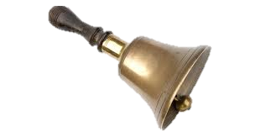
bell
. . .

Slide 4
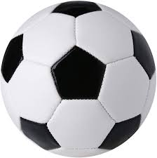
ball
. . .

Slide 5
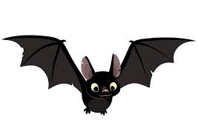
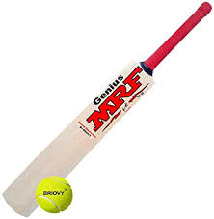
bat
. . .

Slide 6
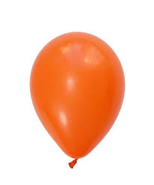
balloon
. . . . .

Slide 7
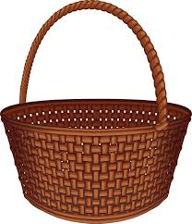
basket
. . . . . .

Slide 8

bus
. . .

Slide 9
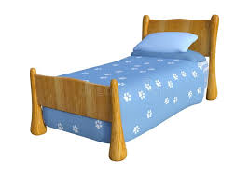
bed
. . .

Slide 10

black
. . . .

Slide 11
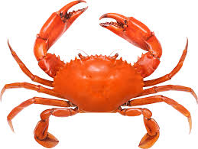
crab
. . . .

Slide 12

bib
. . .

Slide 13
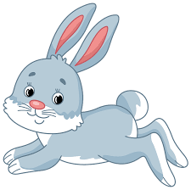
rabbit
. . . . .

Slide 14
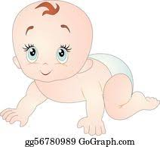





Slide 15
bag bad
. . . . . .

Slide 16
bed beg
. . . . . .

Slide 17
bat bet
. . . . . .

Slide 18
big bug
. . . . . .

Slide 19
bun bin
. . . . . .

Slide 20
bus bit
. . . . . .

Slide 21
cub rob
. . . . . .

Slide 22
bib but
. . . . . .

Slide 23
bill bell
. . . . . .

Slide 24
back beck
. . . . . .

Slide 25
Club bulb
. . . . . . . .

Slide 26
crab crib
. . . . .. . .

Slide 27
bend
. . . .

Slide 28
bump
. . . .

Slide 29
block
. . . .

Slide 30
blend
. . . . .

Slide 31
belt
. . ..

Slide 32
rabbit
. . . . .

